Slide 1
한일간의 독도 문제가 발생하는 과정
5조
09 이현우 11권영윤 11정성훈 12맹윤민 13김규성 14이현지 14김동현 14안수종 14이예림

Slide 2
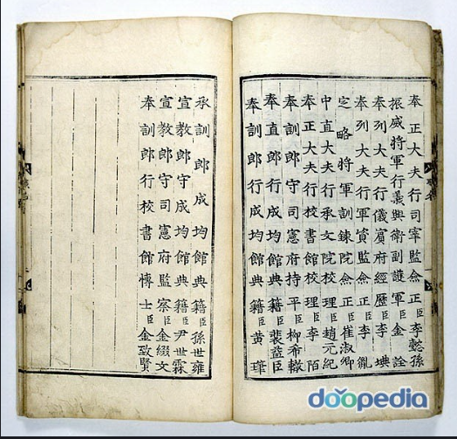
1530년 신증동국여지승람 두 개의 섬 인식
우산도와 울릉도가
현 동쪽 바다가운데에 있다
Notes:
팔도총도(八道總圖)와 강원도별도 (江原道別圖)에 우산도 와 울릉도를 그려넣고, 강원도 울진현조에 “우산도와 울릉도가 현 동쪽 바다가운데에 있다.
일설에는 우산과 울릉이 본래 한 섬이라 하기도 한다”고 기록되어 있다. 이 동람도는 독도가 표기된 최고의 지도이다. 신증동국여지승람은 1530년에 편찬된 것이나, 위의 기록은 신증되기 전 1481년(성종 12) 편찬된 동국여지승람에 실려 있던 내용이다

Slide 3
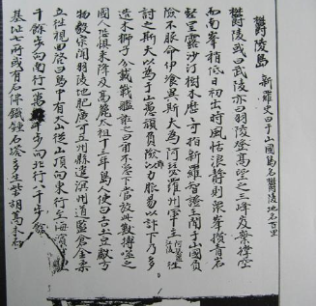
1629년 박세당의 서계잡록
‘우산도’는 역시 독도였다 “울릉도에서 정상 안오르면 우산도가 보이지 않아”… ‘우산도가 울릉도’라는 日 주장 뒤집어
Notes:
독도 영유권에서 커다란 쟁점이었던 ‘우산도(于山島)가 독도’라는 사실을 입증할 수 있는 새로운 자료가 발굴됐다. 한국해양수산개발원 독도연구센터 책임연구원인 유미림(柳美林) 박사는 최근 이 개발원이 발간하는 ‘해양수산동향’ 1250호에서 “조선 후기 박세당(朴世堂·1629~1703)이 쓴 ‘울릉도’를 분석한 결과, 우산도는 울릉도가 아닌 독도를 지칭하는 것으로 밝혀졌다”고 말했다. ‘독도가 원래 우리 땅’이었다고 할 때 그 중요한 근거는 우산도(于山島)의 존재였다. ‘세종실록’ 지리지는 “우산(于山)과 무릉(武陵) 두 섬이 울진현의 동쪽 바다 가운데 있다. 두 섬은 서로 거리가 멀지 않아 날씨가 맑으면 볼 수 있다”고 기록하고 있다. 여기서 ‘무릉’이 울릉도, ‘우산’은 독도라는 것이 한국 학자들의 해석이었다.

Slide 4
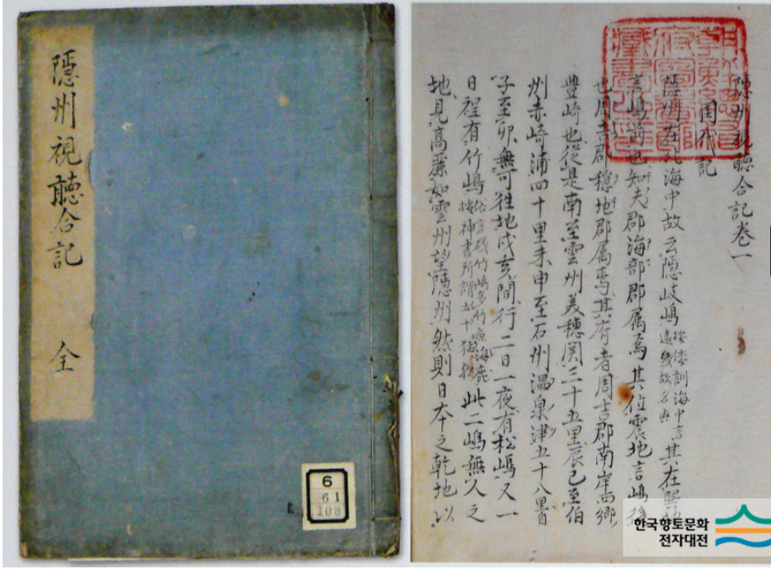
1667년 사이토 호센의 은주시청합기
한국땅으로 인식
일본인에 의해 기록된 최초의 기록으로 당시 바다를 표류하던 중 울릉도와 독도에 관한 기록이 상세하게 담겨져 있다.
Notes:
『은주시청합기』의 내용 중 일본과 한국의 논쟁거리가 지속되고 있는 부분은 「국대기(國代記)」의 해석이다. 논의의 초점은 “그러한즉 일본의 북쪽 경계는 이 주까지로 한다(然則日本之乾地以此州爲限矣)”라는 구절로 ‘차주(此州)’가 울릉도를 가리키는 것인지 아니면 은주(隱州)[현 오키섬]를 가리키는 것인지 논쟁거리가 되고 있다. 이는 독도에 대한 역사적 근원이 한일 두 나라 중 어느 나라에 있는지 판가름할 수 있는 중요한 자료 중 하나로서 양국 모두 민감하게 반응하고 있다. 여기서 은주(隱州)에 대한 양국의 해석 차이를 살펴보자. 한국 측의 번역은 다음과 같다. “은주(隠州)는 북해 가운데 있으므로 ‘은기도(隠岐島)[오키시마]’라고 한다. 살펴보건대, 일본 고유의 말로 ‘바다 가운데(海中)’를 ‘오기[遠幾]’라고 했는데 거기서 연유한 이름일까? 그 남동에 있는 땅을 ‘도오젠[嶋前]’이라고 한다. ‘치부군’과 ‘아마군’이 이에 속한다. 그 동쪽에 있는 땅은 ‘도고[嶋後]’라고 하며, ‘시키치군’과 ‘오치군’이 이에 속한다. 그 부[수도]는 ‘시키치군’ 남해안의 ‘사이고 도요자키[西鄕豊崎]’이다. 이곳[오키국]으로부터 남쪽으로는 이즈모국[出雲國] 미호세키[美穂關]에 이르기까지 35리[약 13㎞]가 되며 오키국으로부터 남동쪽(辰巳)으로는, 하쿠슈[泊州] 아카사키우라[赤碕浦]까지는 40리[약 15㎞]이다. 오키국으로부터 남서쪽[未申]으로는 세키슈[石州]의 유노츠[温泉津]까지 58리[약 22㎞]로써 북쪽[子]에서 동쪽[卯]에 이르기까지 육지가 없다. 일본의 오키시마로부터 북서쪽으로 배로 두 낮 하루 밤 거리를 가면 송도(松島)[당시의 독도]가 있고, 송도로부터 하루 낮거리에 죽도(竹島)[울릉도]가 있으며, 일반적으로 기죽도(磯竹島)라고 한다. 대나무·어류·바다표범이 많다. 생각해 보건대, 신서에서 말하는 소위 이소타케루[五十猛]가 아닐까? 이 두 섬은 사람이 살지 않는 땅으로 이 두 섬에서 고려[조선]를 보는 것이 마치 운주(雲州)에서 은주(隱州)를 보는 것과 같다. 그러한즉 일본의 서북 경계지는 차주(此州)[은주]로 한계를 삼는다. 일본 측의 번역은 다른 부분은 한국 측과 별다르지 않으나 “연즉일본지건지이차주위한의 해석에서 차이가 난다. 이 문구를 “앞에서 말한 이 두 개의 섬들[죽도와 송도]로써 일본 서북부의 한계로 삼는다”라고 해석한다. 그래서 일본 정부는 영토 귀속 논쟁을 일으킬 때마다 이 문구를 들고 나왔다. 이러한 일본 측 해석은 문맥과 『은주시청합기』「국대기(國代記)」 전체의 내용을 무시한 왜곡된 해석이다.

Slide 5
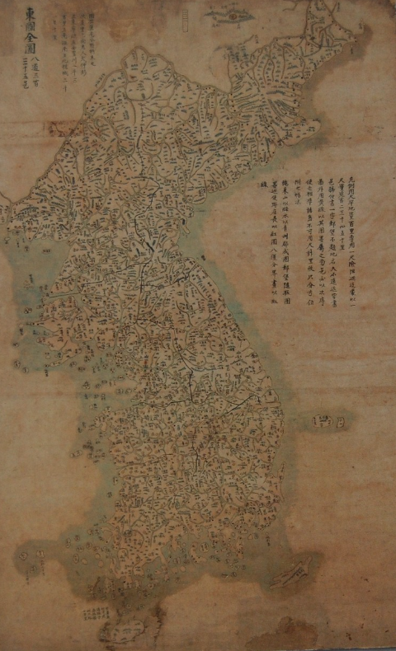
1678년 정상기의 동국지도
동국지도-동국전도(東國地圖-東國全圖),. 울릉도와 독도는 울진 앞바다에 그려져 있는데 독도는 울릉도의 동쪽에 '우산'으로 표기되어 있다

Slide 6
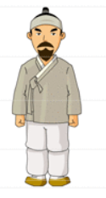
1693년 안용복의 조선영토확인

Slide 7
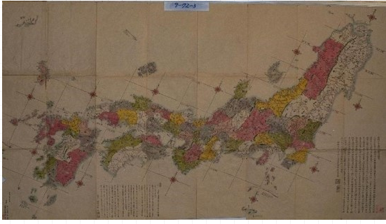
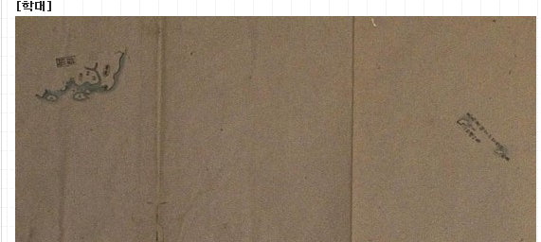
1785년경 삼국 접 양 지도 조선영토표기
1785년경 삼국 도현 도설의 부속지도의 한 부분으로 조선은 황색, 일본은 녹색등 나라별로 색깔을 다르게 영토를 구분하였는데 울릉도와 독도는 황색으로 칠하였고 ‘조선의 것’이라고 기록되어 있는 지도는 삼국 접 양 지도 입니다.
1846년 개정일본여지노정전도
현재 일본이 자신들의 근거로 내세우고 있는 지도 중에 하나이다. 하지만 일본 고지도를 자세히 보게 된다면 독도는 물론 울릉도를 비롯한 조선까지 표시되어 있다.

Slide 8
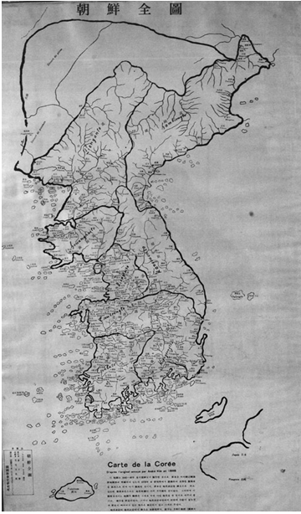
1846년 김대건의 조선전도
1846년 김대건 신부가 작성한 조선전도는 그 원본이 프랑스 국립도서관에 소장되어 있으며
1978년 사본이 국내에 입수되어 현재 국회 도서관 독도 박물관 등에 소장 되어있다.
독도가 울릉도 바깥쪽에 정확히 그려졌고,
지명이 비록 프랑스어로 표기 되었지만 우리의 고유명칭을 순수한 우리말의 발음 그대로 옮겨졌다.%

Slide 9
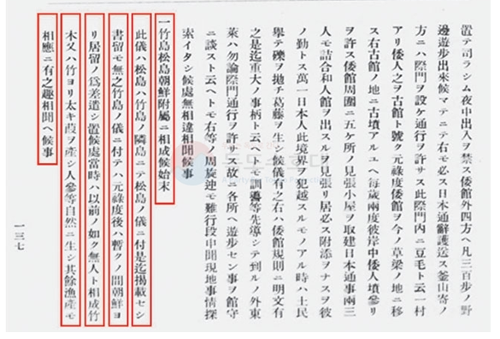
1870년 태정관의 조선국 교제시말내탐서
독도는 조선영토
‘조선국 교제시말 내탐서’ 의 주석에는
이 내탐서가 ‘대일본제국외교문서’ 제2권 제3책의 574호 문서에 대한 복명서라고 기록되어있는데,
574호는 ‘조선국 파견원에 대한 조사사항 지령에 관한 질의서와 이에 대한 태정관의 지령’ 이다.
메이지 정부의 최고 통치기관인 태정관의 지령으로 외무성이 작성한 ‘조선국 교제시말 내탐서’는 울릉도와 독도를 조선의 영토로 인정하고 있었다는 명백한 증거이다.

Slide 10
1885년 베를린 의정서 무주지 등 선점 후 고지
무주지 등을 자국의 영토로 선점한 뒤 고지를 한다. 그 뒤 국가의 추인에 따라 영토로 편입된다. 1차 세계대전의 상황에 만들어진 일종의 절차이다.
1885년 Berlin(베를린)의정서에 의해 효력을 발생한 것으로
이것은 관습법이라고 하기에는 곤란하고, 조약법 인데, 절차적인 문제로 보면 되겠다.
베를린 의정서에 가입 안 하거나, 대상이 아닌 곳에서는 적용이 안 된다.
1900년 고종황제의 칙령41호
일본인들의 울릉도 침입이 본격화되자
고종황제는 동해안의 영토주권을 명확히 하기 위해
1900년 「칙령41호」를 공표하게 되었고,
울릉 본도를 포함해서 죽도, 석도(독도)가
조선영토임을 명확히 했다.
Notes:
이와 관련하여 현재 독도가 일본땅이라고 주장하는 어용학자들은 석도가 독도라는 것을 증명할 수 없다는 식의 주장을 하고 있다. 하지만 당시 독도의 명칭으로 사용되어졌던 우산도가 죽도(울릉도의 부속도서인 죽섬)에 비견되어 잘못 그려진 지도도 존재하고 있었기 때문에(예컨데 1710년, 박석창의 「울릉도도형」), 독도를 우산도로 쓸 경우 울릉도의 부속도서로 오해될 가능성이 있었다. 따라서 명칭의 혼란을 막기위해 전라도 방언으로 독도를 돌섬->독섬이라고 불리어지고 있던 것을 활용, 한자어로 석도(石圖)라고 쓴 것이다

Slide 11
1904년 한-일 의정서 일본 독도 부대 설치
한일 의정서 원본
Notes:
한반도에서 러일전쟁 발발 징후가 보이자 대한제국 고조 광무제는 러시아와 일본의 대한제국 침략 전쟁에 말려들지 않기 위해 1904년 1월 23일 국외 중립을 선언하였다. 그러나 일본제국주의는 1904년 2월 8일 러일전쟁 도발과 동시에 대한제국 침략의 발판을 마련하고, 대한제국 황성을 공격하여 황궁 경운궁을 점령한 뒤 1904년 2월 23일 대한제국에 대한 주도권을 확보하기 위해 대한제국 영토를 일본의 군사기지로 제공하는 한일의정서를 늑결하고 서울을 비롯한 전국의 군사 요충지를 강제 점령하였다.

Slide 12
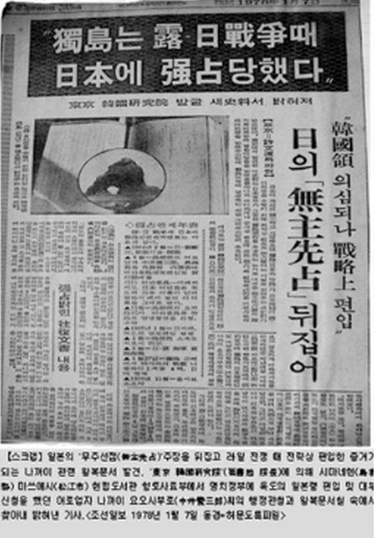
1905년 러-일 전쟁 중 독도 편입(무주지 선점론)
◆일본의 독도 침탈사
◇1904년 5월18일모든 한러조약 강제로 폐기. 러시아의 두만강, 압록강안 삼림 벌채권 취소하고 울릉도 일부를 군용지로 수용.
◇1904년 8월22일 군함 '니타카마루'가 울릉도 주민을 대상으로 독도에 대한 탐문 조사 후 망루 설치가 가능하다고 보고.
◇1904년 9월29일일본인 어부 '나카이 요사브로'가 일본 정부에 독도 편입 및 대하원 제출
◇1905년 1월10일내상 요시가와 아키마사가 수상 가쓰라다로에게 '무인도 소속에 관한 건'이라는 비밀공문을 보내 독도편입을 위한 내각 회의 개최 요청
◇1905년 1월28일내각회의에서 나카이의 '독도편입에 및 대하원'을 승인하는 형식으로 독도 편입을 결정
◇1905년 2월22일시네마현은 내무성을 통해 각의의 결정을 통고받고 시네마현 고시 40호로 독도 편입을 고시
*대한제국은 1900년 10월25일자 칙령 제 41호를 통해 울릉군은 울도 이외에도 죽도와 석도(독도에 해당)를 관할하는 것으로 한다고 규정
◇1905년 5월 일본 해군은 동해에서 러시아 함대를 격파하는 과정에서 독도의 전략적 가치를 절감하고 1905년 8월 독도에 망루 설치
◇1905년 10월러일전쟁 종전 뒤 독도 및 울릉도 망루 철거

Slide 13
1943년 카이로 선언 독도 해방 세계가 인정
카이로 선언(Cairo Declaration)은 1943년 11월 27일 미·영·중의 3개 연합국이 이집트의 수도 카이로에 모여 발표한 공동선언이다.
회담 결과 발표한 이 선언에서 연합국은 제2차 세계 대전 발발 후 최초로 일본에 대한 전략을 토의했다.
또한 회담에서 연합국은 승전하더라도 자국(自國)의 영토 확장을 도모하지 않을 것이며,
일본이 제1차 세계 대전 후 타국으로부터 약탈한 영토를 반환할 것을 요구했다.
Notes:
카이로 선언(Cairo Declaration)은 1943년 11월 27일 미·영·중의 3개 연합국이 이집트의 수도 카이로에 모여 발표한 공동선언이다. 5일간에 걸친 회담에는 루스벨트·처칠·장제스 등이 대표로 참가했으며, 회담 결과 발표한 이 선언에서 연합국은 제2차 세계 대전 발발 후 최초로 일본에 대한 전략을 토의했다. 또한 회담에서 연합국은 승전하더라도 자국(自國)의 영토 확장을 도모하지 않을 것이며, 일본이 제1차 세계 대전 후 타국으로부터 약탈한 영토를 반환할 것을 요구했다.

Slide 14
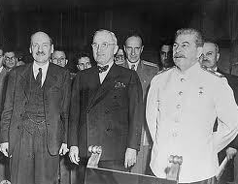
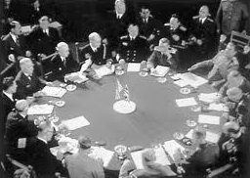
1945년 포츠담 선언 독도 해방 세계가 인정
포츠담 선언 제 8항 (1945.7.26)
카이로선언의 모든 조항은 이행될 것이며, 일본국의 주권은 혼슈우, 홋카이도, 큐슈, 시코쿠와 우리들이 결정하는 작은 섬들에 국한될 것이다.
The terms of the Cairo Declaration shall be carried out and Japanese soveregnty shall be be limited to the islands of Honshu, hokkaido, Kyushu, shikoku, and such minor island as we determine.
Notes:
국제법상 합법적으로 독도가 대한민국의 영토라는 것을 보이기 위해서는,
(1) 독도가 "일본의 '폭력'이나 '탐욕'에 의해 약취된 지역"이라는 것을 증명하던지,
(2) 포츠담 선언에서 말한 "우리들(즉, 연합국)이 결정하는 작은 섬"에 '독도'가 포함 된다는 것을 증명해야 합니다.
[

Slide 15
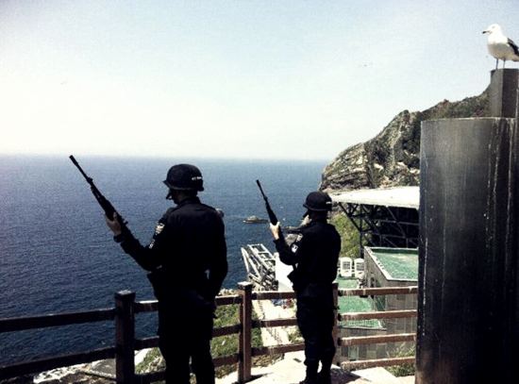
1956년 독도 경비대 주둔
독도에 병력이 주둔하고 있습니다.
하지만 그 병력이 군대가 아닌 경찰이 주둔 하고 있는 이유는?
독도에 군대가 들어가면 우리 스스로가 독도가 분쟁지역이라는 것을 인정하게 되는 것이다
일본은 독도를 자기네 영토라고 주장(만)하고 있는데 영토에 타국의 군대가 들어 가 있으면 그건 침략이라고 간주 할 수 있기에 자위권을 발동하여 전쟁이 일어날 수 있기 때문이다
같은 이유로 국제사법재판소에 정식으로 재판을 하자는 일본의 요청도 거부 할 수 있는 것이다.

Slide 16
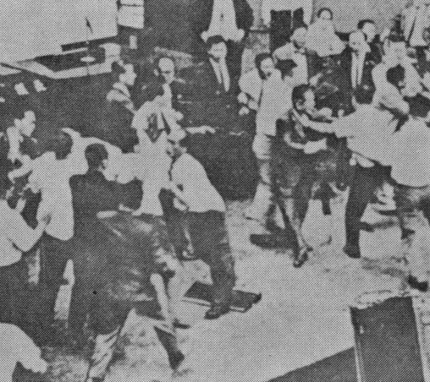
1962 한일 회담(국제재판소 해결제의)
국제재판소 재판은 원고의 소송에 대해 피고가 동의 한경우에 시작됩니다
우리나라는 이를 받아들이지 않아 재판에 오르지 못하고 있다

Slide 17
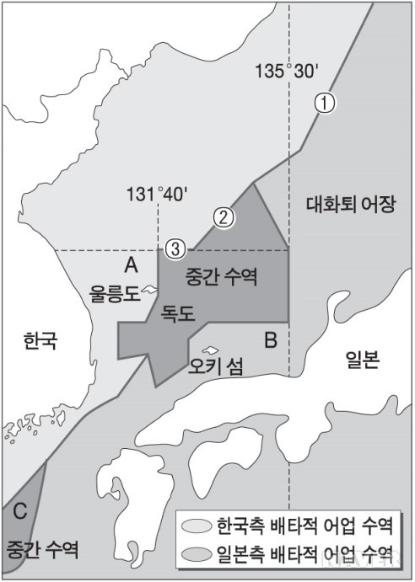
1965년 한일 어업 협정 독도문제 없다고 결론
어업협정의 숨은 뜻은 영토권문제입니다.
구 어업협정의 주요 내용은 다음과 같다.
① 자국 연안의 기선(基線)으로부터 12해리 이내의 수역을 자국이 어업에 관하여 배타적 관할권을 행사하는 어업전관 수역으로 설정할 것,
② 한국측 어업수역의 바깥쪽 주위에 공동수역을 설정하고, 어업자원 보호를 위한 규제조치를 강구할 것,
③ 어업수역 바깥쪽에서의 단속 및 재판관할권에 대해서는 어선이 속하는 국가만이 행사할 것,
④ 협정의 목적을 달성하기 위하여 양국어업공동위원회를 설치하고 필요한 임무를 수행할 것,
⑤ 공동자원조사수역의 설정, 그리고
⑥ 분쟁해결 방법에 관한 여러 규정 등이다

Slide 18
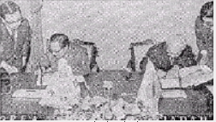
1974 남부 대륙붕협정, 북부대륙붕협정 한국영토 인정
북부대륙붕협정에는 한일 양국 간의 경계를 중간선 논리로 결정하여 독도를 한국 측 경계선 안에 포함시켰다

Slide 19
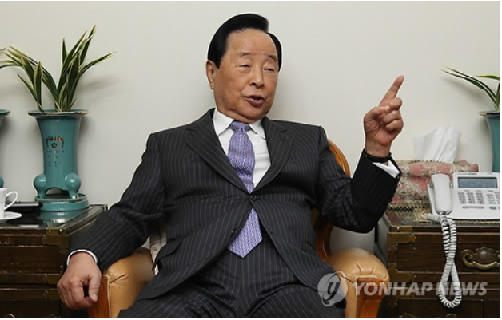
1997년 김영삼 대통령의 적극적 독도 정책
김영삼 대통령은 대일관계의 중심인 독도에 관련된 부분에서는
적극적으로 대응하였다.
Notes:
1995년 10월, 일본의 총무청 장관인 에토 다카미는 "일본은 식민지 시절에도 한국에 좋은 일을 많이 했다"라는 발언했고 이후 1996년에는 하시모토 류타로 일본 총리도 "독도는 일본영토"라고 발언하는 등 일본의 정계에서 식민지 지배와 독도에 대한 영유권을 정당화하는 발언들이 끊임없이 나오자, 이에 김영삼대통령은 "버르장머리를 고쳐놓겠다"고 격한 반응을 보였다. 이후에도 한일 관계는 순탄치 않은 상황에 놓여 있는 와중에 97년 겨울, IMF사태가 터지자 한국은 일본에게 도움을 요청했지만 도움을 받지 못했다고 전해진다.

Slide 20
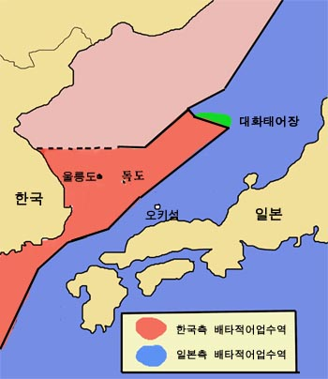
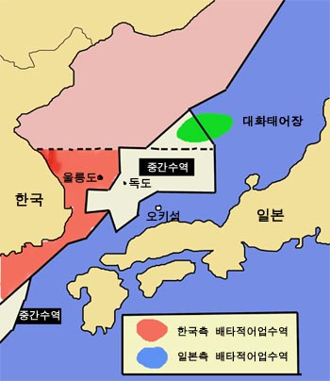
1998년 IMF 한-일 어업협정 일방적 파기, 신 한-일 어업협정 체결
1965년 체결한 한일간의 어업협정을 1998년 한국의 IMF를 악용한 일본이 일방적으로 파기하고 신-한일어업협정을 체결한다. 이 체결은 독도를 한-일 공동관리수역에 포함시키는 비극을 초래한다.

Slide 21
2013년 이명박 대통령의 독도 방문
이명박 대통령은 임기 말에 독도에 방문하며 한국 최고 통치자로서
독도에 대한 확실한 소유권을 보여주는 사건이다.
일본정부에선 강력한 반발이 일어나 이때조차도 일본은 독도를 국제사법재판소 회부 제의를 한다.

Slide 22
이명박 대통령
독도 방문 영상

Slide 23
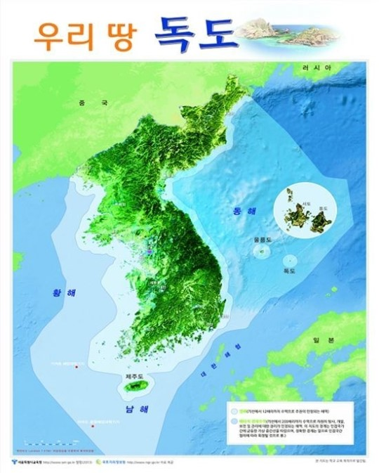
그러므로

